Slide 1

Informe
de Gestión Mesa Pública
Municipio Simacota
26 de Julio de 2017

Slide 2
ICBF Centro Zonal Socorro
Fecha del Informe: Junio 26 de 2017
Responsable: Rogerio Vicente Saavedra Rodriguez – Coordinador Centro Zonal Socorro-

Slide 3
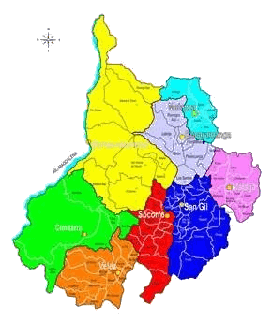
Información del Departamento y la Regional
Mapa
Datos Generales Departamento | Total | %
Población Total del Departamento | 2.080.938 | 4.22
Población Total Menor de 18 Años | 597.810 | 3.87
Niños y Niñas de 0 A 6 Años | 230.576 | 3.80
Niños y Niñas de 7 A 11 Años | 164.532 | 3.86
Adolescentes de 12 A 17 Años | 202.702 | 3.95
ICBF- Datos Generales
No de Municipios | 87
No de Centros Zonales | 10
Centros Zonales Especializados | 2
Centros Zonales Mixtos | 8
Personal De Planta | 234
Contratistas | 242
Vacantes | 0
Indicadores de Calidad y Condiciones de Vida | Dpto. | Nal.
Índice de NBI | 21.9 | 27.7

Slide 4
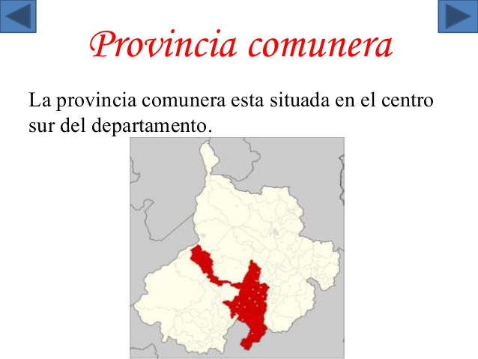
Información detallada
CENTRO ZONAL SOCORRO
Mapa de Área de Influencia

Slide 5
Información detallada
CENTRO ZONAL SOCORRO
Nombre del CZ: SOCORRO | Centro Zonal SOCORRO
Municipios de influencia: 15 | Chima, Confines, Contratación, El Guacamayo, Galan, Gambita, Guadalupe, Guapota, Hato. Oiba, Palmar, Palmas del Socorro, Simacota, Socorro, Suaita
Población total Provincia Comunera | 93.134
Población 0-18 años | 29.028
Personal de Planta | 11
Contratistas | 10
Vacantes | 0
Población usuarios atendidos por ICBF : Primera Infancia 3.066 Infancia y Adolescencia 650 Familias 120 Protección 63 | 3.899
Población pendiente por atender | 25.129
Presupuesto funcionamiento | 0
Presupuesto inversión | $7.238.000.000

Slide 6
Presupuesto Año 2017 CENTRO ZONAL
SOCORRO: PROGRAMA: PRIMERA INFANCIA
Vigencia | Presupuesto
 | Funcionamiento | Inversión
2017 | 0 | $6.351.000.000

Slide 7

Primera Infancia

Slide 8
Apoyo a la Primera Infancia
Generalidades y Políticas
El artículo 29 de la Ley 1098 de 2006, contempla que la educación inicial es un derecho impostergable de la primera infancia; este se concibe como un proceso educativo, pedagógico intencional, permanente y estructurado, a través del cual los niños y las niñas desarrollan su potencial, capacidades y habilidades en el juego, arte, la literatura y la exploración del medio con la participación de la familia como actor central de dicho proceso.
La EDUCACION INICIAL se constituye como un estructurante de la atención integral y por lo tanto esta aporta al desarrollo infantil desde los conocimientos, saberes y prácticas de quienes interactúan directamente con las niñas y los niños, a través de estrategias y experiencias intencionadas que se fundamentan en un conocimiento pedagógico que existe para ello. El país asume la PRIMERA INFANCIA como el ciclo vital en el que se establecen las bases de un desarrollo holístico desde los cero (0) hasta los seis (6) años de edad. Desde la primera infancia, las niñas y los niños son sujetos titulares de derechos impostergables como la atención en salud y nutrición, el esquema completo de vacunación, la protección contra los peligros físicos y la educación inicial. La atención para la primera infancia ha demostrado tener un importante impacto sobre el desarrollo de las niñas y los niños, sus familias y la sociedad en general.
El Gobierno nacional contempló la implementación de la Estrategia de Atención Integral a la Primera Infancia De Cero a Siempre y creó la Comisión Intersectorial para la Atención Integral de la Primera Infancia, mediante la aprobación del Decreto 4875 de 2011. Actualmente, la estrategia ya fue sancionada como una POLITICA DE ESTADO, mediante la Ley 1804 del 2 de agosto de2016, dirigida a promover y garantizar el Desarrollo IntegraI de los niños y niñas en Primera Infancia, a través de un trabajo unificado e intersectorial, el cual, desde una perspectiva de derechos, articula todos los planes, programas y acciones que desarrolla el país.

Slide 9
Apoyo a la Primera Infancia
La Primera Infancia es atendida a través de tres modalidades de Educación Inicial en el marco de la Atención Integral:
MODALIDAD INSTITUCIONAL:
*Centros de Desarrollo Infantil
*Hogares Infantiles
MODALIDAD FAMILIAR:
*Desarrollo Infantil en Medio Familiar
*HCB FAMI
MODALIDAD COMUNITARIA:
*Hogares Comunitarios de Bienestar Tradicional
*Hogares Comunitarios de Bienestar Agrupados

Slide 10
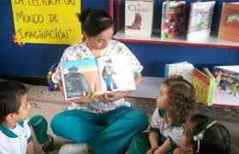
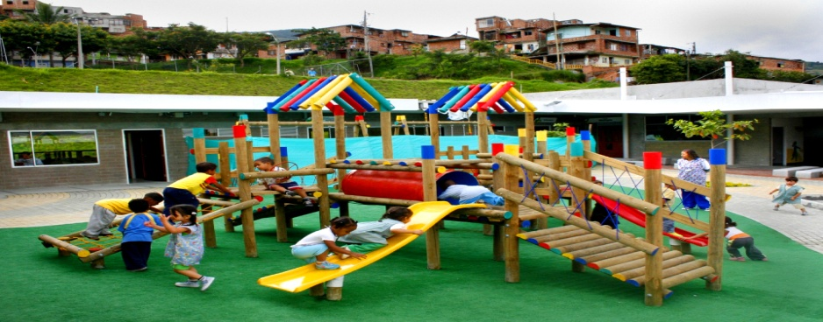
Apoyo a la Primera Infancia
MODALIDAD INSTITUCIONAL:
*Centros de Desarrollo Infantil
*Hogares Infantiles
Objetivo General:
Garantizar el servicio de educación inicial a niñas y niños hasta los 4 años 11 meses, en medio institucional, en el marco de la atención integral y de diversidad a través de acciones pedagógicas y de cuidado calificado, así como la realización de gestiones para promover los derechos de salud, protección y participación que permitan favorecer el desarrollo integral en la Primera Infancia.
Componentes de Atención:
Familia, Comunidad y Redes
Salud y Nutrición
Proceso pedagógico
Talento Humano
Ambientes educativos y protectores
Administrativo y de Gestión

Slide 11
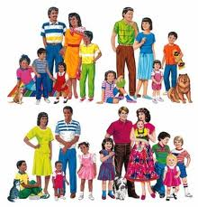
Apoyo a la Primera Infancia
MODALIDAD FAMILIAR:
*Desarrollo Infantil en Medio Familiar
*HCB FAMI
Objetivo General:
Promover el desarrollo integral de las niñas y los niños desde su concepción hasta los 4 años 11 meses, y Madres Gestantes, preferiblemente de zonas rurales dispersas, a través de procesos pedagógicos significativos, fortalecimiento y acompañamiento a familias y cuidadores y la articulación interinstitucional en cumplimiento de la Política de estado para el desarrollo integral de la primera infancia de “Cero a Siempre”.
Componentes de Atención:
Familia, Comunidad y Redes
Salud y Nutrición
Proceso pedagógico
Talento Humano
Ambientes educativos y protectores
Administrativo y de Gestión

Slide 12
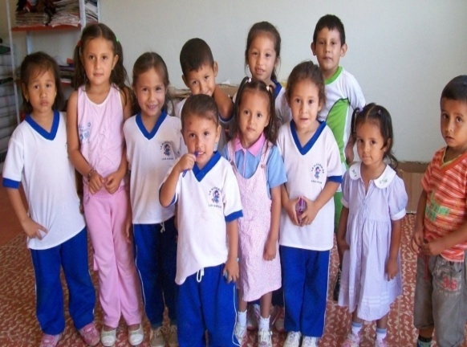
Apoyo a la Primera Infancia
MODALIDAD COMUNITARIA:
*Hogares Comunitarios de Bienestar Tradicional
*Hogares Comunitarios de Bienestar Agrupados
Objetivo General:
Promover el desarrollo integral, el cuidado y la protección de niñas y niños hasta los 4 años 11 meses, en condiciones de riesgo y vulnerabilidad, a través de acciones pedagógicas y de cuidado para el goce efectivo de sus derechos, con la participación activa y organizada de la familia, la comunidad y las entidades territoriales, según las particularidades de los servicios que contempla esta modalidad.
Componentes de Atención:
Familia, Comunidad y Redes
Salud y Nutrición
Proceso pedagógico
Talento Humano
Ambientes educativos y protectores
Administrativo y de Gestión

Slide 13

Apoyo a la Primera Infancia
Población atendida ICBF por el Centro Zonal: 2017
MODALIDADES DE ATENCION | UNIDADES | CUPOS
ASISTENCIA A LA PRIMERA INFANCIA A NIVEL NACIONAL. | 121 | 3066
*HOGARES INFANTILES - INSTITUCIONAL INTEGRAL | 1 | 50
*CDI SIN ARRIENDO - INSTITUCIONAL INTEGRAL | 2 | 184
*DESARROLLO INFANTIL EN MEDIO FAMILIAR SIN ARRIENDO - FAMILIAR INTEGRAL | 32 | 1492
*HCB FAMI-FAMILIAR TRADICIONAL | 16 | 224
*HCB TRADICIONAL- COMUNITARIO (T) | 60 | 720
*HCB AGRUPADOS -INSTITUCIONAL TRADICIONAL | 10 | 396

Slide 14
Atención a la Primera Infancia
LOGROS | DIFICULTADES
-Cumplimiento de coberturas en un 95,71%, respecto a los cupos programados. -Incremento de cobertura de unidades de servicio con visitas de supervisión para garantizar la adecuada prestación del servicio. -Niños y niñas con seguimiento nutricional que permite activar ruta de intervención. -Giro oportuno de recursos para el funcionamiento del programa. -Utilización de Herramientas Digitales: Ficha de caracterización y escala de valoración cualitativa del desarrollo infantil. -Incremento de cupos en las modalidades de Atención integral Desarrollo Infantil en Medio Familiar. -Registro de beneficiarios atendidos a través del Aplicativo CUENTAME. -Implementación Estrategia Pedagógica Fiesta a la Lectura. -Fortalecimiento del componente Pedagógico en las unidades del Municipio de Oiba, a través de una alianza con la Escuela Anexa Normal Superior y COMFENALCO. | -Falta mayor compromiso de los Padres, Madres y Cuidadores para ser corresponsables en la ejecución del Programa. Aportar cuota de cualificación, realizar actividades para fortalecer los rubros que contempla la canasta, participar en actividades culturales, recreativas y procesos de formación.

Slide 15
Atención a la Primera Infancia
RETOS
-Incrementar los cupos en las modalidades de atención para llegar a los sitios del área rural dispersa. -Brindar asistencia técnica para que los Municipios implementen la Politica Publica de atención integral a la Primera Infancia. -Articular acciones con el Sistema Nacional de Bienestar Familiar en cada Municipio para que se garanticen por lo menos las 8 atenciones prioritarias que forman parte de la Ruta Integral de Atenciones: Registro Civil, afiliación al Sistema General de Seguridad Social en Salud, crecimiento y desarrollo, vacunación, familias en proceso de formación de cuidado y crianza, asistencia a una modalidad de educación inicial, valoración y seguimiento nutricional, acceso a libros y contenidos culturales. -Cualificar el Talento Humano que atiende a la primera infancia, a través de un Convenio ICBF-UNISANGIL, para desarrollar la Licenciatura en Educación para la Primera Infancia. -Activar en los Municipios la ruta de alertas en el sistema de seguimiento al Desarrollo Integral de niños y niñas. -Sensibilizar a la comunidad y entidades sobre la importancia de proteger a la primera infancia para cuidar el capital humano de este país.

